Slide 1
NAUKA Organizacji i zarządzania
Zajęcia nr 4: Struktura organizacyjna

Slide 2

Pojęcie organizacji
Organizacja to przykładowo grupa ludzi, którzy współpracują ze sobą w sposób uporządkowany i skoordynowany, aby osiągnąć pewien zestaw celów”(Griffin)
ORGANIZACJA JEST CAŁOŚCIĄ ZŁOŻONĄ Z ELEMENTÓW

Slide 3
Rozczłonkowanie organizacji
ROZCZŁONKOWANIE ORGANIZAJI - organizacja to twór podzielny (nie jest monolityczny) i mimo tego zachowuje spójność, czego warunkiem jest powodzenie całości
Synonim organizacji widzianej statycznie, a więc podziału organizacji na jednostki organizacyjne następnie na komórki organizacyjne i kolejno na stanowiska pracy

Slide 4
Rozczłonkowanie organizacji
„Żaden kierownik nie może bezpośrednio nadzorować więcej niż pięciu, a najwyżej sześciu podwładnych, których praca jest wzajemnie powiązana” (Urwick)
wzrost wielkości grupy zmniejszona spójność grupy
Jak zaprojektować idealną strukturą organizacyjną ? Proszę spróbować sporządzić taki projekt dla przedsiębiorstwa liczącego 40 oraz 100 pracowników

Slide 5
Rozczłonkowanie organizacji
Struktura organizacyjna określa formalny sposób podziału i grupowania zadań , a dla jej zaprojektowania wymaga sześciu głównych elementów: specjalizacji pracy, departamentalizacji, linii podporządkowania, rozpiętości kierowania, centralizacji i decentralizacji oraz stopnia formalizacji. (Robins)
Organizowanie struktury powinno obejmować specjalizację czynności dotyczącej specyfikacji indywidualnych czynności i ich departamentalizacja w jednostki robocze, normalizowanie czynności , ich koordynowanie i decentralizowanie decyzji czy określenie wartości jednostki roboczej- rozpiętość kierowania (Stoner)
Projektowanie organizacji (Griffin):
I etap: specjalizacja stanowisk pracy - projektowanie tych stanowisk wraz z określeniem obowiązków osoby zajmującej to stanowisko powinno stanowić pierwszy element projektowania struktury
II etap: grupowanie stanowisk przy użyciu różnych kryteriów w celu ustalenia relacji podporzadkowania z rozstrzygnięciem m.in. zagadnienia rozpiętości kierowania,
III etap: ustalenie układu władzy w organizacji oraz centralizacji i decentralizacji
IV etap: prowadzenie działalności koordynacyjnej i różnicowanie stanowisk na stanowiska liniowe u sztabowe

Slide 6
Przyczyny RozczłonkowaniA organizacji (Orientacja horyzontalna)
Pierwszą, pierwotną i podstawową przyczyną rozczłonkowania organizacji jest podział celu głównego na cele cząstkowe, co jest związane ze specjalizacją czynności i podziałem pracy. W ten sposób dokonuje się podziału celu głównego na cele cząstkowe
CEL GŁÓWNY (CG) | uosabia organizację jako całość zorganizowaną dla osiągnięcia celu
DZIAŁANIA WIELOPODMIOTOWE NIEJEDNORODNE (DWN) | realizowane są przez duże zbiory uczestników organizacji (zwanych jednostkami organizacyjnymi); zbiorowości te realizują cele cząstkowe i różnym stopniu złożoności
DZIAŁANIA WIELOPODMIOTOWE JEDNORODNE (DWJ) | zbiory działań realizowanych przez zbiory uczestników (zwane komórkami organizacyjnymi). Podział celów cząst6kowych które były niejednorodne stają się celami cząstkowymi ujednorodniowymi, będącymi ich częściami składowymi.
DZIAŁANIA JEDNOPODMIOTOWE JEDNORODNE (DJJ) | działania realizowane przez jednostkę

Slide 7
Podział celu głównego na cele cząStkowe
CEL GŁÓWNY
DWNJ
DWNJ
DWJ
DWJ
DWJ
DWJ
DJJ
DJJ
DJJ
DJJ
DJJ
DJJ
DJJ
DJJ

Slide 8
KRYTERIA PodziałU celu głównego na cele cząStkowe
Kryterium czynności (analiza czynności) – polega na wyodrębnieniu charakterystycznych dla danej organizacji czynności procesów pracy
Kryterium rang (analiza rang) – pozwala wydzielić zadania decyzyjne, związane z podjęciem decyzji oraz zadania wykonawcze – zadaniom decyzyjnym przypisuje się wyższą rangę; kryterium to powinno doprowadzić do stanu, w którym wszystkie bez wyjątku zadania elementarne zostaną zaliczone do którejś z grup
Kryterium środków pracy (analiza środków pracy) – pozwala ująć wszystkie czynności, niezbędne w procesie produkcji środków pracy
Kryterium przedmiotu (analiza przedmiotowa lub obiektowa) – daje możliwość podziału zadania całościowego na różne obiekty, na których dokonuje się rozmaitych manipulacji, tj. surowce, półfabrykanty, wyroby gotowe oraz rynki zbytu
Kryterium faz (analiza faz) wyróżnia fazę realizacji i fazę kontroli; dochodzi do dalszego podziału , np. na planowanie rodzaju, ilości i jakości surowców

Slide 9
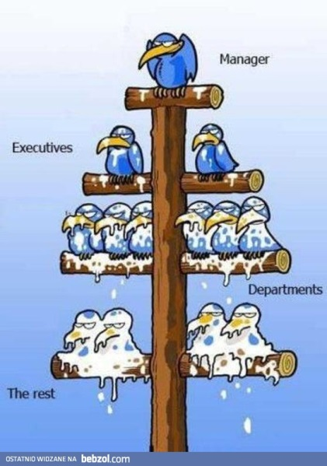
Przyczyny RozczłonkowaniA organizacji (orientacja wertykalna)
Drugą przyczyną rozczłonkowania organizacji, również pierwotną ale nie związana z poprzednią jest potrzeba władzy organizacyjnej, gdyż żadna zorganizowana całość nie funkcjonuje jako jeden poziom zachowań
W każdej strukturze, nawet najmniejszej dochodzi do rozwarstwienia na co najmniej jeden poziom hierarchii
W następnie wertykalnego rozczłonkowania organizacji pojawia się wtórna przyczyna rozczłonkowania ograniczona zdolność do kierowania związaną z wyznaczeniem rozpiętości kierowania zapewniającej sprawność działania kierownika i podległej mu komórki organizacyjnej

Slide 10
Elementy struktury organizacyjnej
Jednostka organizacyjna – działanie wielopodmiotowe niejednorodne
Komorka organizacyjna – działanie jednorodne wielopodmiotowe ; wyodrębnienie w ramach jednostki organizacyjnej z uwagi na pewien zakres funkcji; nie ma odrębnego bytu organizacyjnego; nie jest ośrodkiem dyspozycyjnym w ramach struktury
Stanowisko pracy – jednorodne działanie jednopodmiotowe nie będące ani jednostką ani komórką organizacyjną
Pion organizacyjny - zespół komórek organizacyjnych realizujących określoną funkcję podstawową i podporządkowanych jednemu z członków kierownictwa naczelnego
Szczebel kierowania – poziom w hierarchii organizacyjnej; poziom na którym proces kierowania jest realizowany w działaniach podejmowanych przez przełożonych i podwładnych jednocześnie
Rozpiętość kierowania – liczba osób podległych bezpośrednio kierownikowi w danej organizacji.
Stopień kierowania – więź łącząca poziomy organizacyjne, istniejąca pomiędzy podwładnym a przełożonym ; wyraża zależność hierarchiczną

Slide 11
POJĘCIE struktury organizacyjnej
Powiązane w pewien sposób oraz z całością elementy danej struktury tworzące układ
Konkretny opis całości stosunków zachodzących pomiędzy częściami danej organizacji oraz pomiędzy nimi a samą organizacją , mających znaczenie ze względu na jej organizację
UJĘCIE STATYCZNE – abstrahuje się od czasowego ujęcia zdarzeń, oznacza koncentrację na opisie jej wyglądu tj. kształt, pozycja organizacji, jej elementy
UJĘCIE DYNAMICZNE
Rozpatrywanie zachodzących w strukturze procesów przez pryzmat stopnia wypełnienia przez nią złożonych względem organizacji funkcji

Slide 12
Struktura organizacyjna
Jaką rolę pełni struktura organizacyjna ?

Slide 13

ROLA STRUKTURY ORGANIZACYJNEj
narzędzie kierowania,
scalenie elementów organizacji w całość,
zapewnienie względnej równowagi,
zmniejszenie niepewności,
zapewnienie uporządkowania procesów,
wiązanie organizacji z otoczeniem,

Slide 14
Etapy TWORZENIA STRUKTURY ORGANIZACYJNEJ
Określenie celu i przedmiotu działania struktury organizacyjnej
pierwszy etap: określenie celu i przedmiotu działania organizacji;
wymaga identyfikacji funkcji i czynności oraz rzeczywistych celów działania powiązana z ich konkretyzacją
podstawę stanowi określenie celu i przedmiotu działania
wymagany jest stopień specjalizacji – optymalny, najlepszy w konkretnych warunkach
opis stanowiska powinien zawierać takie elementy treściowe jak: usytuowanie w strukturze organizacyjnej, szczególne uprawnienia, nazwę, cel, funkcję i zadania
ryzyko rutyny; potrzeba: rotacji zadań, poszerzenia lub wzbogacenia pracy
Projektowanie stanowiska pracy

Slide 15
Tworzenie Stanowiska pracy
ZASADA | OPIS
ZASADA PRZYSTOSOWALNOŚCI | zadania i obowiązki danego stanowiska pracy należy układać w taki sposób, aby było możliwe znalezienie osoby, która może im podołać
ZASADA NALEŻYTEJ STARANNOŚCI | umożliwienie wyraźnego rozgraniczenia działań organizowanego stanowiska od działań stanowisk sąsiednich
ZASADA MIERNIKÓW | oznacza, ze dla każdego zestawu zadań i obowiązków należy określić wskaźniki będące standardami wykonania – charakter jakościowy
ZASADA PROPOROCJONALNEJ WAGI POWIERZONYCH ZADA | powiązana z zasadą równomiernością bodźców- każde zadanie/obowiązek ma określony stopień ważności; hierarchia
ZASADA SAMOREALIZACJI I DOSTOSYWANIA KADR | wykonywane obowiązki powinny powodować samorealizację pracownika; konieczność podnoszenia kwalifikacji

Slide 16
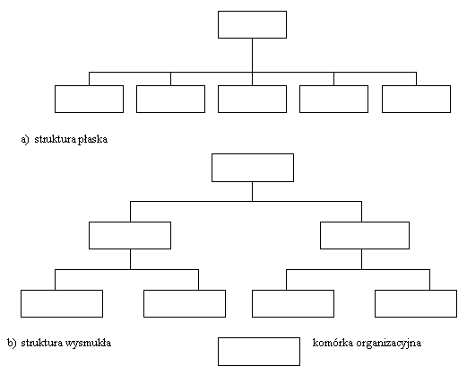
Typy struktur organizacyjnych

Slide 17
Typy struktur organizacyjnych
Struktura płaska | Struktura smukła
niewiele szczebli zarządzania rozpiętość kierowania jest duża komórki organizacyjne są wiele bardziej liczne duża samodzielność pracowników rzadszy kontakt kierowników z podwładnymi oraz problem z zapewnieniem łatwości monitorowania ich pracy | rozpiętość kierowania jest mała komórki są niewielkie duża ilość menedżerów różnego stopnia mniejsza samodzielność pracowników częsty kontakt kierowników z podwładnymi oraz zapewnienie łatwości monitorowania ich pracy

Slide 18
Struktura smukła a płaska
Kompetencja przełożonych i podwładnych” im większa tym szersza jest potencjalna rozpiętość.
Fizycznie rozproszenie podwładnych: im jest ono większe tym węższa jest potencjalna rozpiętość.
Stopień pożądanej interakcji: im jej więcej, tym węższy potencjalny zasięg.
Zakres występowania standardowych procedur: im ich więcej tym szerszy potencjalny zasięg.
Prawdopodobieństwo nadzorowanych zadań: im są one bardziej podobne, tym szerszy potencjalny zasięg.
Częstość występowania nowych problemów: im większa tym węższy potencjalny zasięg.
Preferencja przełożonych i podwładnych.

Slide 19
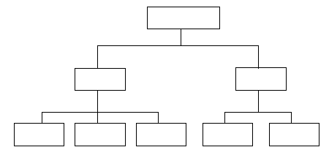
Struktura liniowa

Slide 20
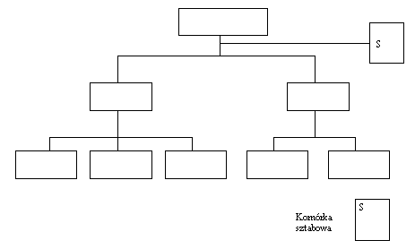
Struktura sztabowo-liniowa

Slide 21
Typy struktur organizacyjnych
struktura liniowa | struktura sztabowa-liniowa
zasada jedności rozkazodawstwa menedżer odpowiada za całokształt działania kierowanej przez siebie komórki - podwładny ma tylko jednego przełożonego od którego odbiera polecenia linia jest zarówno drogą służbową do przesyłania poleceń, dyrektyw jak też kanałem władzy i delegacji kompetencji dominacja myślenia hierarchicznego struktura sztywna a menedżerowie muszą znać szeroki wachlarz problemów | zasada jedności rozkazodawstwa, dodatkową istotną cechą jest stworzenie specjalistycznego wsparcia dla zarządzania poprzez stworzenie komórek sztabowych, menedżer podejmuje decyzje i odpowiada za funkcjonowanie organizacji a komórka sztabowa między innymi: zbiera informację, przygotowuje decyzje, daje rekomendacje, prowadzi prace prognostyczne, przygotowuje projekt decyzji różny sposób ulokowania komórki sztabowej

Slide 22
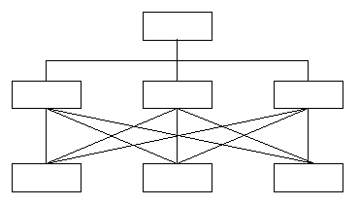
STRUKTURA FUNKCJONALNA
Powstaje między innymi na skutek przekształcenia struktury sztabowo-liniowej; następuje uchylenia zasady jedności rozkazodawstwa; podwładny posiada kilku menedżerów a więc jest realizowana zasada wielostronnego podporządkowania- każdy z nich jest odpowiedzialny za pewien fragment funkcjonowania organizacji. Komórki organizacyjne wykształciły się na zasadzie specjalizacji.

Slide 23
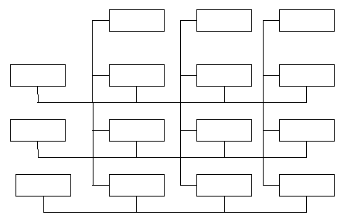
Struktura macierzowa
zbudowana jest z kolumn i wierszy. - najczęściej w kolumnach są umieszczone często powtarzalne funkcje zaś w wierszach nietypowe, zmieniające się określone zadania.
strukturze macierzowej pracownik ma dwóch przełożonych, czyli stosowane jest zasada podwójnego podporządkowania- stąd jest zwana "systemem wielokrotnego podporządkowania„
połączenie cech struktur funkcjonalnych i liniowych a więc wsparcie merytoryczne menedżerów w realizacji zadań możliwość całościowego rozpatrzenia i kierowania projektem, skróceniem kanałów przepływu informacji, względna równość obszarów zadaniowych, elastyczność.

Slide 24
Typy struktur organizacyjnych
Oceń, której ze struktur dotyczy podane stwierdzenie:
1) charakterystycznymi cechami są: jedność rozkazodawstwa, czytelny system władzy i odpowiedzialność, wykorzystanie wiedzy specjalistycznych komórek organizacyjnych

Slide 25
Typy struktur organizacyjnych
2) możliwość dokładnej i bieżącej kontroli pracy podwładnych

Slide 26
Typy struktur organizacyjnych
3) występuje zasada podwójnego podporządkowania

Slide 27
Typy struktur organizacyjnych
4) powierzenie kierowania specjalistą w danej dziedzinie

Slide 28
Typy struktur organizacyjnych
5) duża samodzielność pracowników

Slide 29
Typy struktur organizacyjnych
6) podwładny posiada kilku menadżerów

Slide 30
Rodzaje więzi w organizacji
WIĘŻ ORGANIZACYJNA – powiązania występujące między częściami zorganizowanych części , jeśli stosunek nie wpływa na powodzenie instytucji; szczególny rodzaj więzi osobowych, każdy określony w dany sposób rodzaj bezosobowych i osobistych relacji zachodzących między członkami organizacji;
WIĘŹ SŁUŻBOWA- wynika z jednostronnej zależności przełożonego z podwładnym
WIĘŹ FUNKCJONALNA – której sprzężenia mogą, ale nie muszą się pokrywać ze sprzężeniami więzi służbowej. Przełożony nie decyduje o tym, co ma robić podwładny. Rola podwładnego polega głównie na pomaganiu lub doradzaniu a nie na dysponowaniu. Jednak przełożony zachowuje uprawnieni do decyzji oraz odpowiedzialność, ma obowiązek jedynie wysłuchania rady.
WIEŹ TECHNICZNA- zwana korporacyjnę; podstawą funkcjonowania jest podział pracy i zależność w zakresie funkcji organizacyjnych

Slide 31
Literatura
Literatura podstawowa: A. Chrosidu-Budnik, J. Korczak, A. Pakuła, J. Supernat, Nauka organizacji i zarządzania, Kolonia Limited 2005.
Literatura uzupełniająca:
R.W Griffin, Podstawy zarządzania organizacjami, Warszawa 1996 r.

Slide 32
LINKI do zdjęć:
http://wynajmijdrukarke.e-intrax.pl/organizacja-srodowiska-pracy/
https://www.bebzol.com/pl/Hierarchia-w-firmie-.82227.html
http://edu.pjwstk.edu.pl/wyklady/poz/scb/main44.html
http://edu.pjwstk.edu.pl/wyklady/poz/scb/main44.html
http://nf.pl/manager/organizacja-eventu-poczatek-prac,,14364,82

